Slide 1
The future (2)
المُسْتَقْبَل
Dr. Ehab Atta

Slide 2


Slide 3
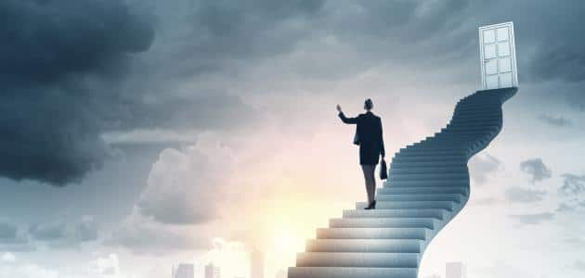

Slide 4
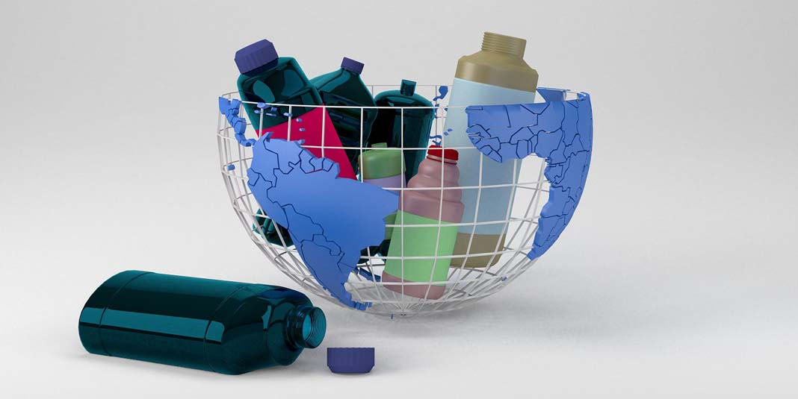

Slide 5
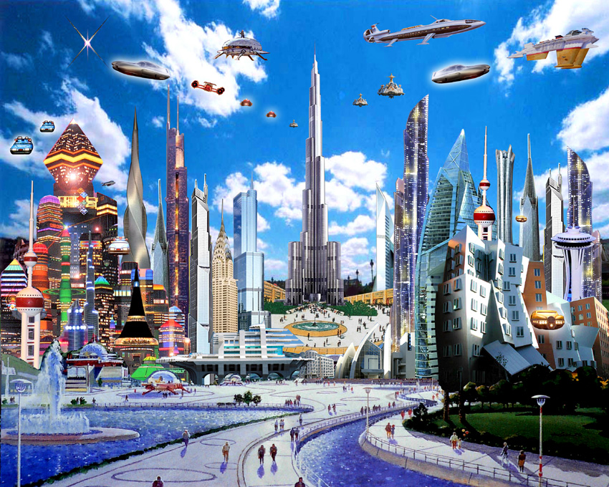

Slide 6


Slide 7


Slide 8


Slide 9
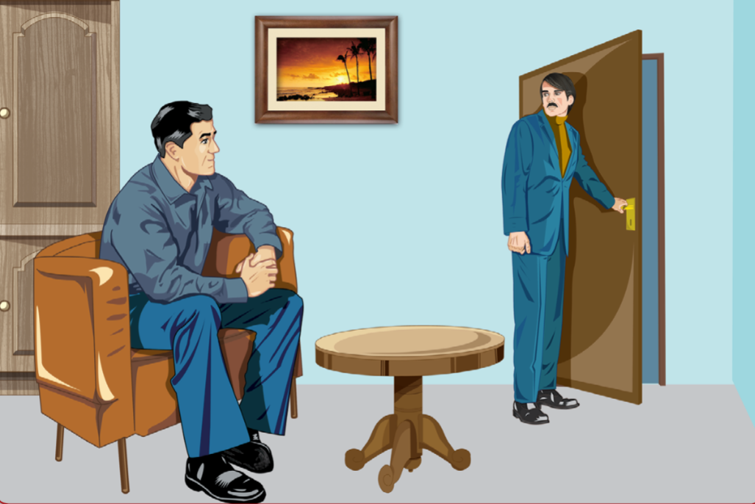
النَّصُّ الثَّانِي
إِلَى السُّوق

Slide 10
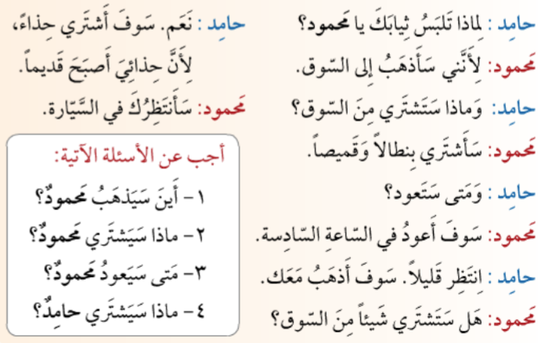

Slide 11
لِمَاذَا تَلْبَسُ ثِيَابَكَ يَا مَحْمُود؟
لِأَنَّنِي سَأَذْهَبُ إِلَى السُّوق

Slide 12
وَمَاذَا سَتَشْتَرِي مِن السُّوق؟
سَأَشْتَرِي بِنْطَالاً وَقَمِيصًا.

Slide 13
وَمَتَى سَتَعُود؟
سَوْفَ أَعُودُ فِي السَّاعَة السَّادِسَة.

Slide 14
انْتَظِرْ قَلِيلًا. سَوْفَ أَذْهَبُ مَعَك.
هَلْ سَتَشْتَرِي شَيْئًا مِن السُّوق؟

Slide 15
نَعَم. سَوْفَ أَشْتَرِي حِذَاءً لِأَنَّ حِذَائِي أَصْبَح قديمًا
سَأَنْتَظِرُكَ فِي السَّيَّارَة.

Slide 16
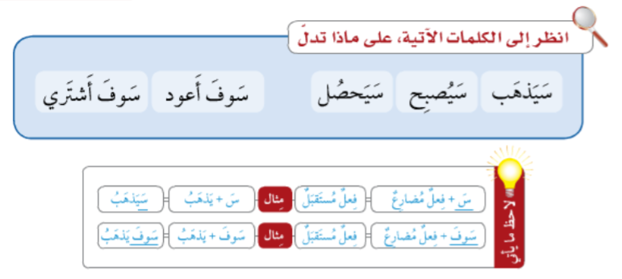

Slide 17
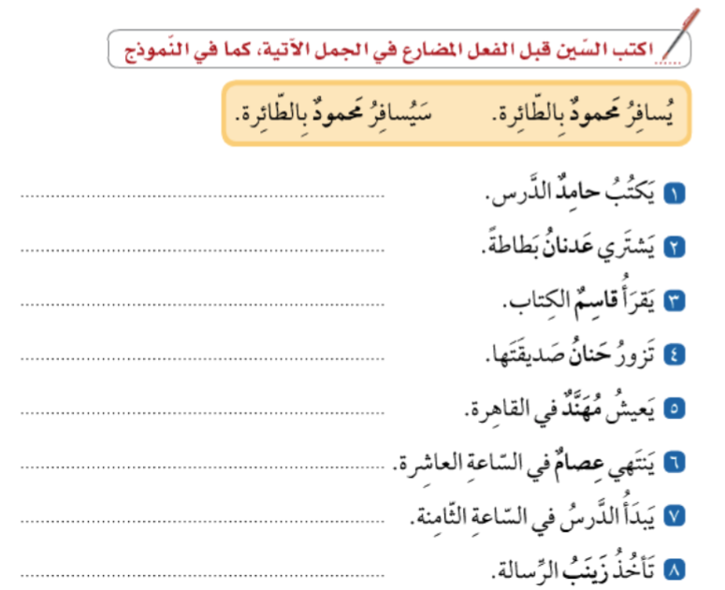

Slide 18
3rd person
2nd person
1st person
هُوَ
أَنْتَ
أَنَا
مُفْرَد
هِيَ
أَنْتِ
هُمَا
أَنْتُمَا
مُثَنَّى
نَحْنُ
هُمْ
أَنْتُم
جَمْع
هُنَّ
أَنْتُنَّ

Slide 19


